Slide 1
はやぶさ2のデータアーカイブ
JAXA 宇宙科学研究所
山本幸生 石原吉明 小林直樹 早川雅彦

Slide 2
発表目次
データアーカイブ体制・活動
5W1Hによる公開データの解説
Why (なぜ公開?)
What (何を公開?)
Who (誰が公開?)
Where (どこから公開?)
When (いつ公開?)
How (どうやって公開?)

Slide 3
データアーカイブ体制・活動

Slide 4
データアーカイブ体制
データアーカイブに関する一般的な事情
データアーカイブは後回しにされる傾向がある
開発優先(決まり文句「データが取れなければアーカイブの意味なし」)
プロジェクトとしてデータアーカイブに関する専任の担当者不在・特別な予算なし
データアーカイブを作ることが評価軸に乗らない
後回しにされた結果「全体方針の未徹底」「非標準なデータアーカイブ作成」「機器間の整備状況ばらつき」「必要な情報の欠落」などが発生
はやぶさ2固有の事情
ミッション期間中非常にタイトなスケジュールを予定し、この期間は運用・解析に専念したい
NASAが新しい規格PDS4の導入を決めたが実績が２つしかなく、小惑星探査でははやぶさ2が初導入となる（学習が必要）
NASAとMOU(覚書)を交わしPDSにデータを提供することになっている
データに関して小惑星探査機OSIRIS-RExと連携したい
データアーカイブに関するPrincipal Investigatorを選定し
データアーカイブ専門のDACチームを結成

Slide 5
サイエンスチームの構造
Hayabusa2 Science Policyより抜粋
Science Team
ONC
LIDAR
NIRS3
TIR
SCI
SMP
Ground
obs.
Astrodynamics
MASCOT
Liaison
Rover
Curation
Initial
Analysis
Interdisciplinary Science
Re-entry
Data archive
Outreach

Slide 6
データアーカイブチーム DACの活動
毎週木曜日に2時間の打ち合わせ
WBS, A/Iの確認
PDS4の勉強
地上データ処理ワーキンググループの開催
データに関する周知・調整事項はこのWGで決定
地上データ処理合宿の開催
強制的にデータアーカイブに時間を割くことによりアーカイブの促進
各種会議にて調整

Slide 7
5W1Hによる公開データの解説

Slide 8
5W1Hによる公開データの解説 Why なぜ公開 (なぜ非公開) ?
公開する動機
第三者によるデータの持つ潜在的価値の発見
第三者による論文の検証
アウトリーチ
公開しない動機
戦略的非公開・未公開
JAXA保有技術の秘匿(探査機情報、運用詳細 etc.)
バーターの対象 (データと交換でアンテナを借りるなど)
戦略的価値が無くなれば公開可
リソース不足
第三者が利用できるように整備するのが困難 (運用しながら整備となると大変、運用が終わると予算がなくなるジレンマ)
リソース不足が解消されれば公開可

Slide 9
5W1Hによる公開データの解説 What 何を公開? (何を非公開?)
公開データ: 科学観測機器によるデータおよび派生データの例
ONC (光学航法カメラ)による画像
NIRS3 (近赤外線分光計)による近赤外線スペクトル(反射率)
TIR (中間赤外カメラ)による表面温度画像(輝度温度画像, 放射輝度画像)
LIDAR (レーザー高度計)による小惑星との距離(時系列標高データ)
MASCOT (DLR/CNES提供の小型着陸機)の各種データ
小惑星データ (形状モデル、回転軸の向き、軌道)
科学解析に必要な探査機基本データ(軌道・姿勢)
アウトリーチに適したコンテンツ
非公開データ: 工学実験のデータ
DCAM3 (分離カメラ)の画像
SMP (サンプリング装置)関連データ
SCI (衝突装置)関連データ
MINERVA-II (小型ローバ)の各種データ
※ 科学観測機器データでも一部非公開
や工学実験のデータでも一部公開は
ロジックとしてありうる

Slide 10
5W1Hによる公開データの解説 Who 誰が公開?
候補者
はやぶさ2プロジェクト
短期的なちょっとしたデータ、将来は消えるかも。
JAXAのデータセンター(C-SODA)
半永久的に保存すべきデータ
NASAのデータセンター(PDS)
半永久的に保存すべきデータ
PDSとC-SODAの違い
PDSは著作権を放棄、C-SODAは原則©JAXA
PDSはPDSフォーマットにする必要あり、C-SODAは任意のフォーマットOK
PDSはPeer Review(査読)が必要、C-SODAは必要文書が揃っているか担当者の確認が必要

Slide 11
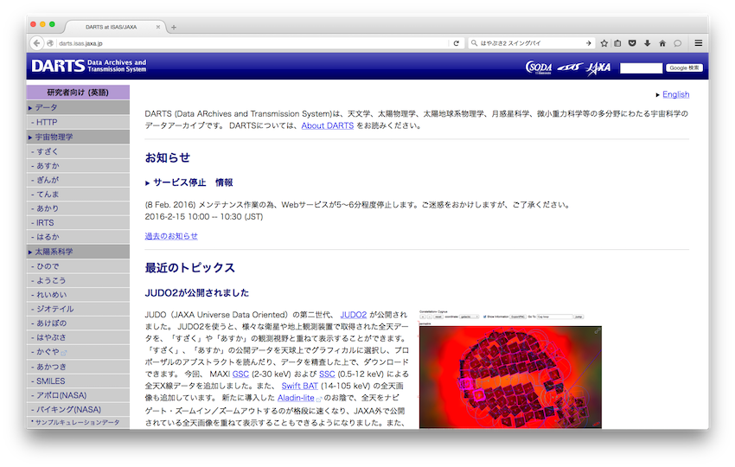
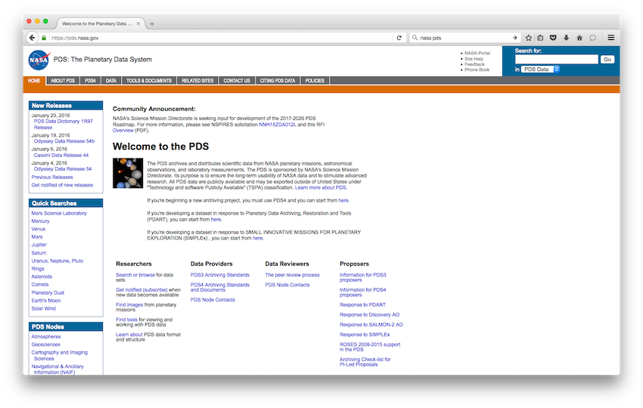
5W1Hによる公開データの解説 Where どこから公開?
JAXA DARTS (C-SODA運営)
http://darts.jaxa.jp/
NASA PDS (NASA PDS運営)
https://pds.nasa.gov/
その他可能性
はやぶさ2プロジェクトサイト
JAXA Digital Archives
Youtube JAXA channel
etc.

Slide 12
5W1Hによる公開データの解説 When いつ公開?
原則
データ取得後1年間は優先期間として公開しない
詳細な公開時期はフェーズ・機器によって異なる
2015年12月実施の地球スイングバイ時のデータ
2016年12月から2017年1月を目標
小惑星Ryuguのデータ
2020年12月に最初のデータリリース
2021年12月にプロジェクトが関与する最後のリリース
到着までのデータ・帰還時のデータ
適宜 (論文になれば公開、そうでなければ別途検討)
地球スイングバイ時の画像

Slide 13
5W1Hによる公開データの解説 How どうやって公開
フォーマットはPDS4
PDS4とは …
NASAが開発している新しいデータアーカイブの規格
データ本体+XMLのラベル形式
データ本体の圧縮は好まれない(画像なら非可逆なJPEGよりは生データ列やFITS、時系列ならASCIIなどが良い)
NASAの小惑星探査機OSIRIS-Rexと連携
同じ小惑星探査機としてキーワードを揃えたい
NASA PDSへのデリバリシステムの共有可能性を模索する
文書はSoftware Interface Specification(SIS)を準備
SISは単なるソフトウェアI/F仕様書ではなく、データ利用者向けの詳細説明文書を兼ねる

Slide 14
まとめ
データアーカイブ専門のチームを組織し、観測機器チーム同様PIを定義した。
科学データは原則公開、工学実験データは原則非公開である。
公開データはC-SODA DARTS及びNASA PDSから公開される。
最初の公開は2020年12月、プロジェクトとして関与する最終公開は2021年12月である。
フォーマットはPDS4を採用し、データアーカイブに関してもOSIRIS-RExと連携を模索している。

Slide 15
ご静聴ありがとうございました

